Slide 1
Лауреаты Нобелевской премии по экономике (2010-2021 гг.)

Slide 2
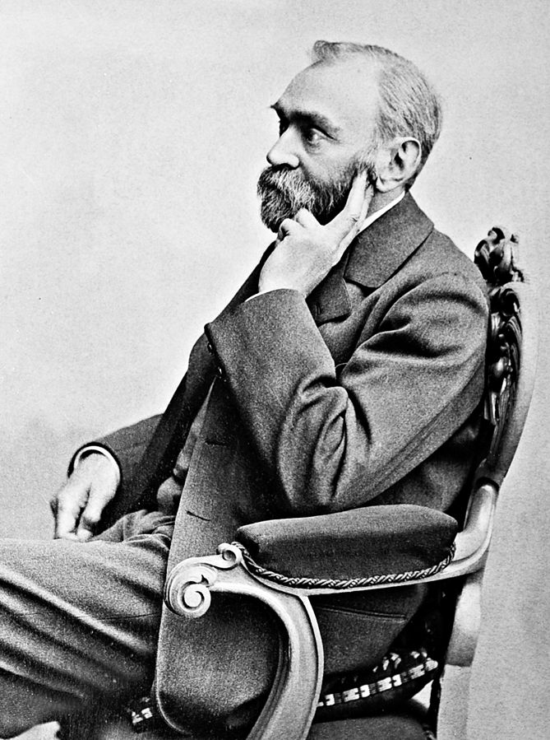
Лауреаты Нобелевской премии по экономике (2010-2018 гг.)
С 1969 года по инициативе Банка Швеции присуждается премия по экономическим наукам памяти Альфреда Нобеля, неофициально именуемая Нобелевской премией по экономике.
С 2006 года она называется «Премия Центрального банка Швеции в области экономических наук в память об Альфреде Нобеле».
Альфред Нобель

Slide 3
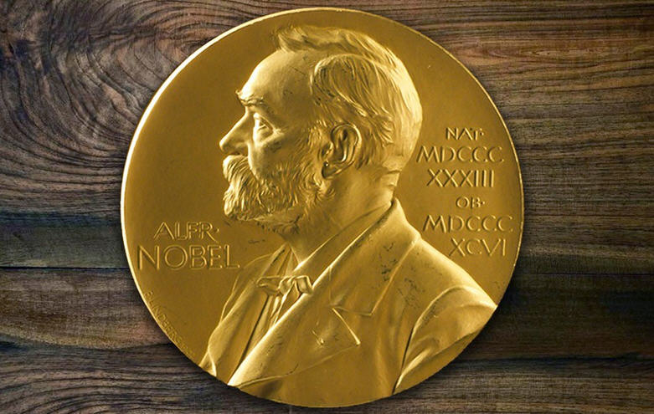
Лауреаты Нобелевской премии по экономике (2010-2018 гг.)
Согласно Уставу Нобелевского Фонда от 29 июня 1900 года: "Награждающие Нобелевской премией учреждения должны предоставить каждому лауреату денежный приз, диплом и золотую медаль, на которой изображен Альфред Нобель и исполнена соответствующая надпись".

Slide 4
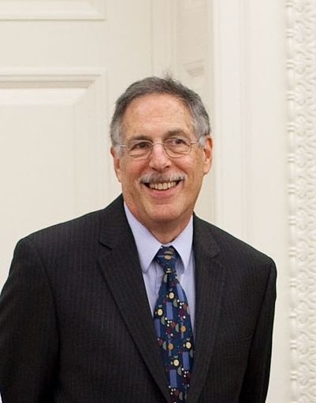
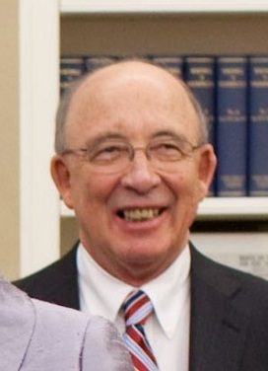
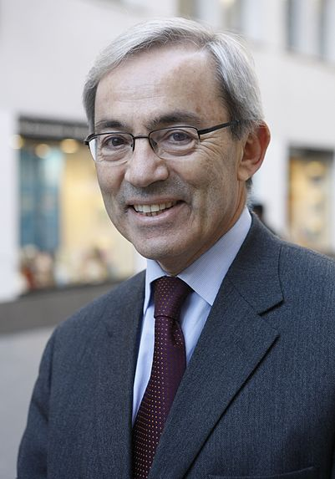
Лауреаты Нобелевской премии по экономике (2010-2018 гг.)
2010 год
Разработали модель, объясняющую работу системы поиска в рыночной экономике:
- как меры регулирования и экономическая политика влияют на безработицу, наличие свободных вакансий и уровень зарплаты;
- как более крупные пособия по безработице повышают саму безработицу и удлиняют время поиска новой работы.
Теория применима к рынку недвижимости, теории денег, госфинансов, к финансовой, региональной и семейной экономике.
Питер Даймонд
(США)
Дэйл Мортенсен
(США)
Кристофер Писсаридес (Великобритания)

Slide 5
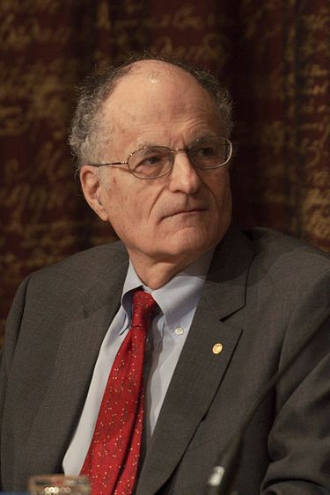
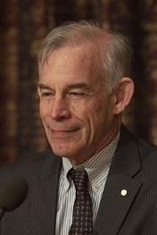
Лауреаты Нобелевской премии по экономике (2010-2018 гг.)
2011 год
Разработали методы анализа связей между экономической политикой и макроэкономическими переменными (ВВП, инфляция, занятость, инвестиции), которые позволяют выяснить последствия неожиданных политических мер и систематические сдвиги в политике.
Т. Сарджент показал, как структурную эконометрику использовать для анализа постоянных изменений в экономической политике.
К. Симс разработал метод анализа зависимости экономики от временных изменений в экономической политике и других факторов (например, процентной ставки Центробанка).
В настоящее время данные методы являются важнейшими инструментами в макроэкономическом анализе.
Томас Сарджент
(США)
Кристофер Симс
(США)

Slide 6
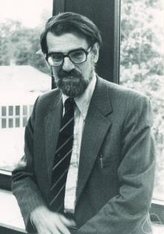
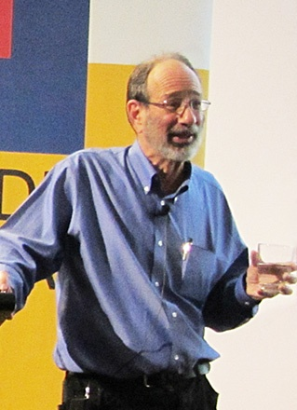
Лауреаты Нобелевской премии по экономике (2010-2018 гг.)
2012 год
Развили теорию корпоративных игр, объясняющую основной вопрос экономики: как наилучшим из возможных способов обеспечить взаимодействие участников рынка.
Л.Шепли сформулировал принцип распределения выигрыша (вектор Шепли): доля выигрыша отдельного участника коалиции определенным образом зависит от его вклада в совокупный выигрыш.
Ллойд Шепли (США)
Э. Рот независимо от Шепли проводил эмпирические исследования.
Сочетание теоретических положений Шепли с практическими результатами Рота породило огромное поле для новых исследований и улучшило работу многих рынков.
Элвин Рот (США)

Slide 7
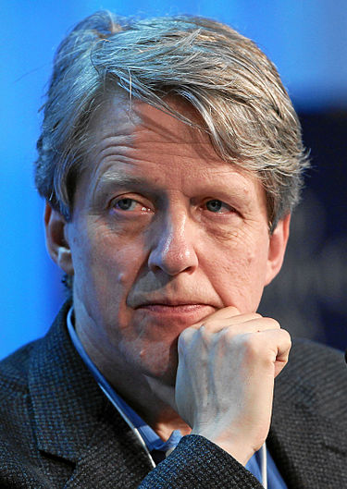
Лауреаты Нобелевской премии по экономике (2010-2018 гг.)
2013 год
Роберт Шиллер (США)
проанализировал предсказуемость рынка на длинных промежутках времени: цены акций более волатильны, чем фундаментальные факторы, лежащие в основе колебаний (например, дивиденды).
На основе идей Шиллера возникла целая индустрия индексных фондов, вкладывающих деньги инвесторов «широким веером»: сразу в десятки или даже сотни акций, чтобы отслеживать движения и настроения рынка в целом.

Slide 8
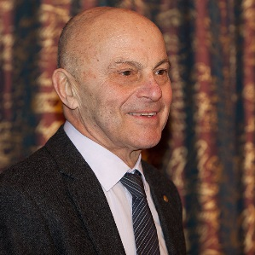
Лауреаты Нобелевской премии по экономике (2010-2018 гг.)
2013 год
Юджин Фама (США)
создал теорию эффективного финансового рынка: на коротких отрезках времени предыдущие цены активов не помогают предсказать будущее движение цен, а вся новая информация быстро учитывается рынком в цене активов.

Slide 9
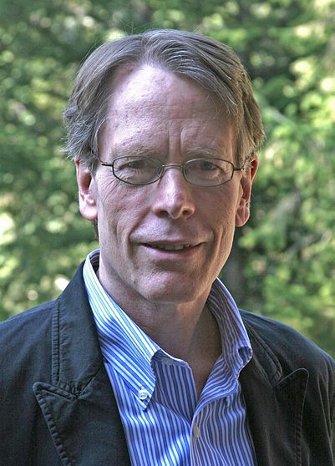
Лауреаты Нобелевской премии по экономике (2010-2018 гг.)
2013 год
Ларс Питер Хансен (США)
Развил теорию ценообразования на рынке ценных бумаг, создав «обобщенный метод моментов»: способ анализа математических моделей для тестирования гипотез Ю.Фамы и Р. Шиллера.

Slide 10
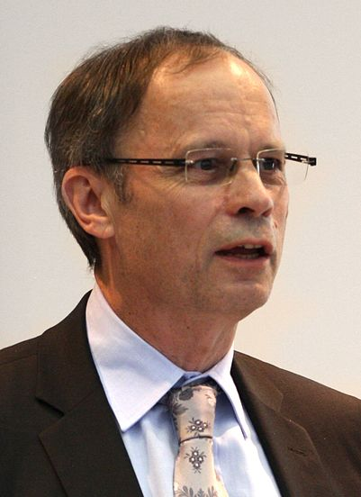
Лауреаты Нобелевской премии по экономике (2010-2018 гг.)
2014 год
Жан Тироль (Франция)
Нобелевская премия по экономике присуждена за «анализ рыночной власти и регулирования» в отраслях с несколькими крупными фирмами.
Отсутствие регулирования на таких рынках приводит к социально нежелательным результатам: неоправданно высоким ценам или доминированию неэффективных компаний.
Теория Тироля отвечает на вопрос: как правительство должно «поддерживать крупные компании, помогая им повышать производительность, и в то же время предотвращать тот вред, которые те могли бы причинить конкурентам или потребителям».

Slide 11
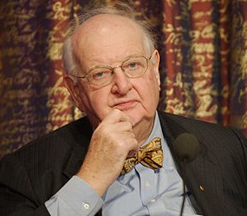
Лауреаты Нобелевской премии по экономике (2010-2018 гг.)
2015 год
Энгус Дитон
(США, Великобритания)
В 2015 году Нобелевская премия была присуждена Энгусу Дитону «за анализ потребления, бедности и благосостояния».
Исследования Дитона внесли большой вклад в понимание того, как делают выбор отдельные потребители, что важно для формирования экономической политики, способствующей благосостоянию и снижающей бедность.
Его исследования являются основополагающими для становления нового направления – экономики счастья.

Slide 12
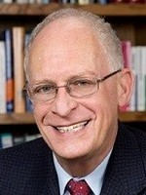
Лауреаты Нобелевской премии по экономике (2010-2018 гг.)
2016 год
Оливер Харт (США)
сделал прорыв в понимании неполных контрактов, что важно при анализе сложных финансовых контрактов и приватизации активов.
Оливер Харт и Бенгт Хольстрём разработали новые модели контрактов для изучения реальных отношений в экономике, корпоративном управлении, политике и других сферах.

Slide 13
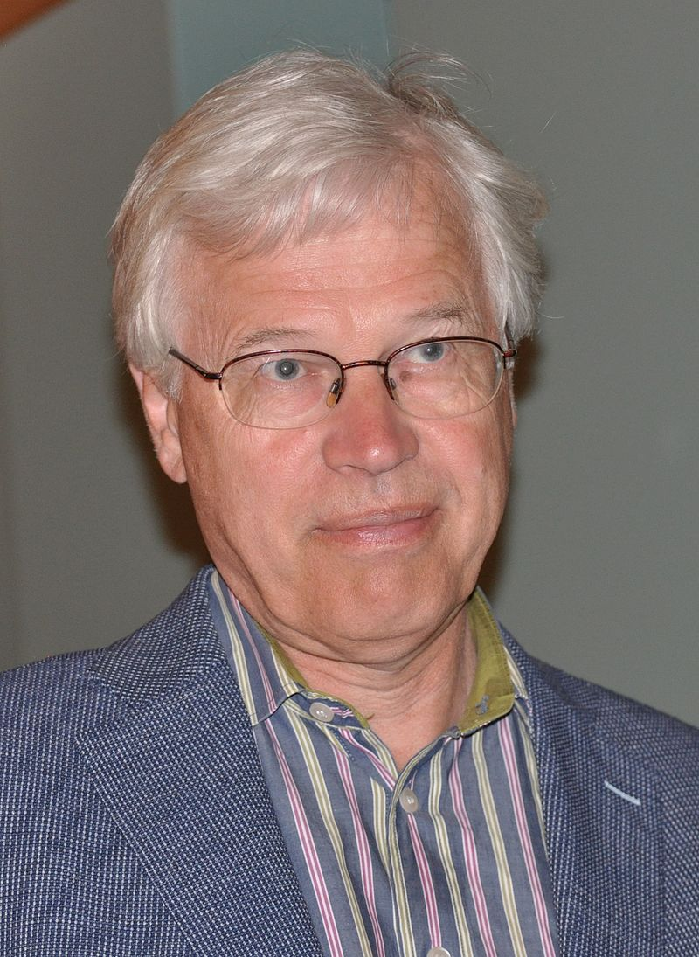
Лауреаты Нобелевской премии по экономике (2010-2018 гг.)
2016 год
Бенгт Роберт Хольстрём (Финляндия)
создал теория динамических стимулов и вывел принцип информативности: оплата труда не должна зависеть от абсолютного параметра (например, зарплата учителя от результата ЕГЭ).

Slide 14
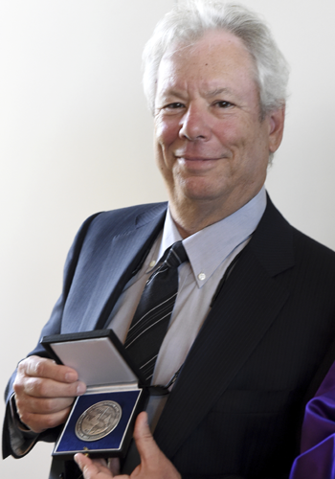
Лауреаты Нобелевской премии по экономике (2010-2018 гг.)
2017 год
Ричард Талер (США)
Нобелевская премия за исследования в области микро-, а не макроэкономики стала уже устойчивой тенденцией последних лет. Экономическая наука начинает изучать то, каким образом формируются предпосылки для экономических моделей с точки зрения поведенческих основ.
В последние десятилетия стало очевидно, что стандартная модель рационального индивида часто не применима: мотивы экономических агентов не всегда связаны с максимизацией прибыли. Ричард Талер, пионер так называемой поведенческой экономики, удостоился награды за изучение механизма принятия решений людьми на стыке экономики и психологии.

Slide 15
С 1969 по 2018 год премия присуждалась 48 раз, а ее лауреатами становились 78 ученых.
Расхождение между количеством премий и ее лауреатами обусловлена тем, что одна премия может присуждаться сразу нескольким лицам.
Два ученых одновременно получали премию 17 раз, пять раз ее делили между тремя экономистами, в половине же случаев премия доставалась одному человеку.

Slide 16
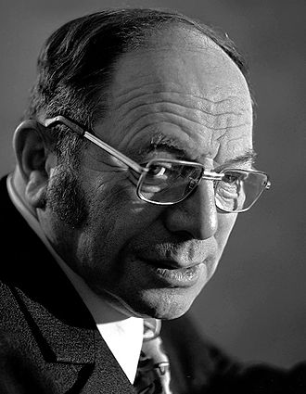
Леонид Канторович
(Россия)
Единственным советским ученым, получившим премию по экономике, был математик и экономист Леонид Канторович: в 1975 году он получил награду «за вклад в теорию оптимального распределения ресурсов».

Slide 17
Лауреаты Нобелевской премии по экономике
2018 год
Уильям Нордхаус (США)
Уильям Нордхаус разработал модель, описывающую связь между экономической активностью и климатическими изменениями. Модель показывает, что наиболее эффективным способом борьбы с климатическими изменениями, которые вызваны выбросами парниковых газов в атмосферу, является налог на эти выбросы, равномерно распределенный между всеми странами.
Нордхаус – первый, кто стал смотреть на изменение климата как на экономическую проблему.
Премия присуждена «за исследования по интеграции изменения климата в долгосрочный макроэкономический анализ».

Slide 18
Лауреаты Нобелевской премии по экономике
2018 год
Пол Ромер (США)
Пол Ромер заложил основы теории эндогенного роста, согласно которой устойчивый экономический рост происходит на основе технического прогресса в результате систематического обучения работников.
Причина экономического роста – это знания, идеи, технологии и вложения в технологии. Это дало объяснение, почему в развитых странах продолжается стабильный экономический подъем.
Премию вручена «за исследования по интеграции технологических инноваций в долгосрочный макроэкономический анализ».

Slide 19
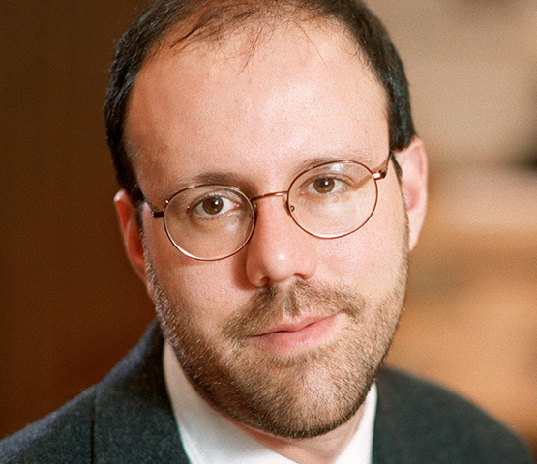
Лауреаты Нобелевской премии по экономике
2019 год
Нобелевскую премию по экономике в 2019 году получили
Абиджит Банерджи (США),
Эстер Дюфло (Франция) и
Майкл Крамер (США)
за внедрение нового подхода к способам борьбы с глобальной бедностью.
Майкл Крамер (США)

Slide 20
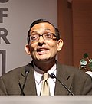
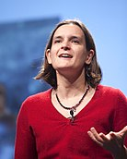
Лауреаты Нобелевской премии по экономике
2019 год
В 2011 году супруги А. Банерджи и Э. Дюфло выпустили работу «Экономика бедности: радикальное переосмысление методов борьбы с нищетой в мире».
Абиджит Банерджи (США)
В настоящее время методы борьбы с бедностью трех нобелевских лауреатов полностью доминируют в экономике развития.
Эстер Дюфло (Франция)

Slide 21
Лауреаты Нобелевской премии по экономике
2019 год
Результаты ученых, следовавших по стопам этих экономистов, показали эффективность новых способов борьбы с нищетой в современном мире.
Эстер Дюфло стала второй женщиной в истории, которой присуждена Нобелевская премия по экономике (первой в 2009 году стала Элинор Остром из США).

Slide 22
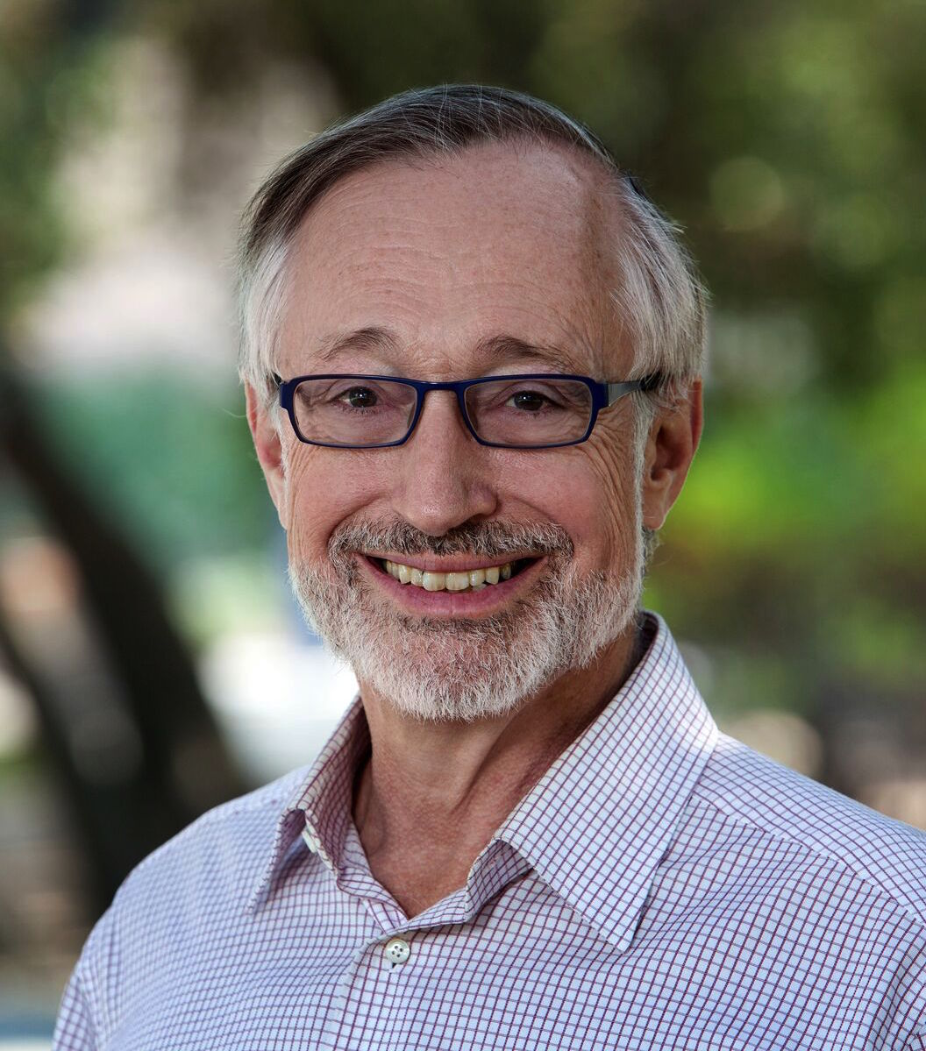
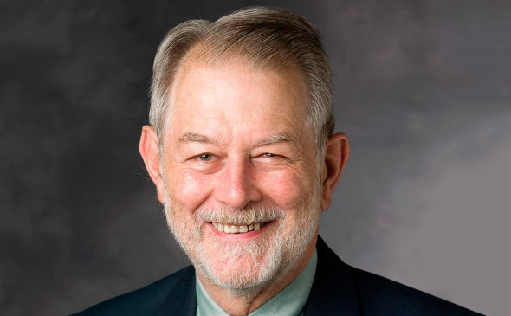
Лауреаты Нобелевской премии по экономике
2020 год
Лауреатами Нобелевской премии по экономике за 2020 год стали американцы Пол Милгром и Роберт Уилсон, удостоенные награды за «усовершенствование теории аукционов и изобретение новых форматов аукционов»
Пол Милгром
Роберт Уилсон

Slide 23
В 2021 году Шведская королевская академия наук в Стокгольме назвала имена лауреатов премии по экономике памяти Альфреда Нобеля.
Награду получили американские ученые Дэвид Кард
"за эмпирический вклад в экономику труда",
а также Джошуа Ангрист и Гвидо Имбенс
"за методологический вклад в анализ причинно-следственных связей".

Slide 24
В отличие от предшествующих лет Нобелевская премия – 2021 в области экономики была присуждена не за развитие теоретических положений, а за результаты эмпирических исследований, т.е., исследований с помощью естественных экспериментов в экономике (экспериментов с участием людей).
Данные эксперименты отличаются от традиционных тем, что исследователи создают условия, но не контролируют процесс, а только
наблюдают и анализируют

Slide 25
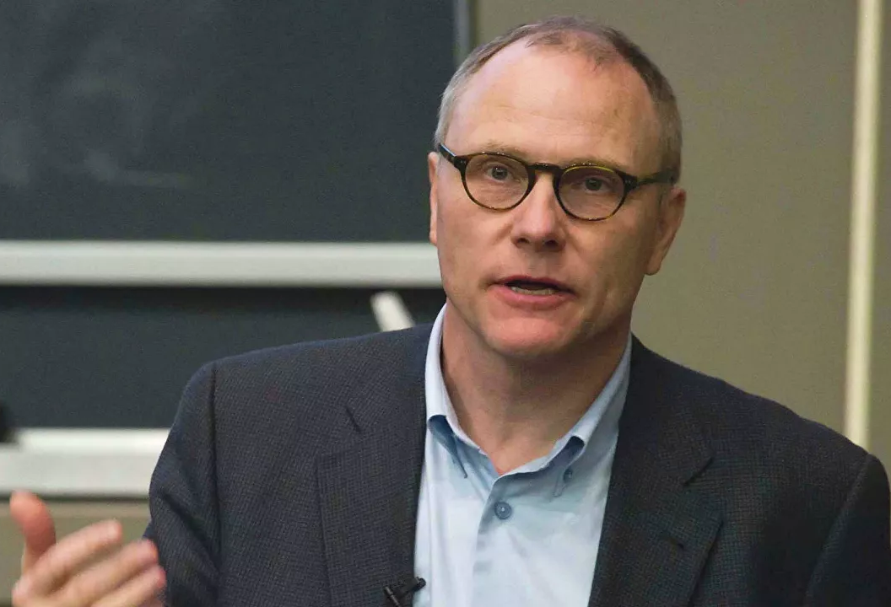
Дэвид Кард в начале 1990-х годов в процессе естественных экспериментов проанализировал влияние зарплаты, иммиграции и образования на
рынок труда.
Дэвид Кард
Полученные в результате данные противоречили принятым ранее в экономике представлениям.

Slide 26
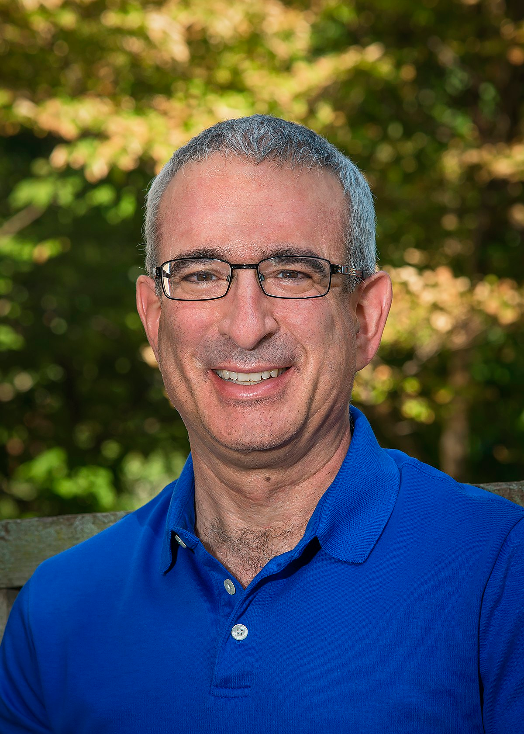
Насколько же точны экспериментальные данные,
можно ли им верить?
Эту проблему решили Джошуа Ангрист и Гвидо Имбенс в середине 1990-х, разработав новый методологический подход к соотношению причины и следствия, смогли продемонстрировать, насколько правильные выводы можно сделать из естественных экспериментов.
Тем самым они интерпретировали выводы Дэвида Карда, а также показали, что естественные эксперименты являются богатым источником знаний не только в экономике, но и других областях науки.
Джошуа Ангрист
Гвидо Имбенс

Slide 27
Интересные факты о Нобелевской премии
Чаще всего (28 лауреатов) премию получают те лауреаты, которые учились или работали в Чикагском университете.
В 46 церемониях награждения, прошедших до нынешнего года, принял участие 71 лауреат, из них только одна женщина – Элинор Остром из США.
Невероятно, но факт: чаще всего Нобелевскую премию получали ученые, родившиеся 28 февраля и 21 мая.
Средний возраст
нобелевского лауреата – 59 лет.

Slide 28
Информация подготовлена по материалам:
«Российской газеты» № 231 от 15 октября 2019 года
Информационного агентства России «ТАСС»: https://tass.ru/ekonomika/6997258
сайта газеты «Ведомости»: https://www.vedomosti.ru/politics/articles/2019/10/14/813597-nobelevskuyu-ekonomike
Информационного агентства «РБК»: https://www.rbc.ru/economics/14/10/2019/5da4476b9a794741e8c92354
Финансово-экономического журнала «Forbes»: https://www.forbes.ru/finansy-i-investicii/385405-oni-sovershili-nastoyashchuyu-revolyuciyu-za-chto-prisudili-nobelya-po
http://www.nobel-prize-winners.com/
https://ru.wikipedia.org/
http://facthall.com
http://www.nobelprize.org
http://cyberleninka.ru
http://www.forbes.ru
nkj.ru
interfax.ru

